Slide 1

Gambar Teknik 3D - 06
DENAH OBELIK
Oleh M. Agung Wahyudi, ST.MT.
Powerpoint Templates

Slide 2
Target Perkuliahan
KEMAMPUAN AKHIR YANG DIHARAPKAN
Setelah mengikuti perkuliahan Denah Obelik, mahasiswa diharapkan bisa:
Memahami pengertian Denah Obelik beserta ciri-cirinya dan perbedaannya dengan gambar proyeksi lain.
Bisa membuat Gambar Denah Obelik menggunakan alat manual seperti pensil dan mistar dengan benar.

Slide 3
PENGERTIAN DENAH OBELIK
Denah Obelik merupakan suatu proyeksi langsung terhadap suatu denah dengan ukuran, bentuk & skala yang sebenarnya (tidak mengalami pemendekan).
Gambar denah obelik ini mempunyai sudut yang lebih tinggi dari pada sudut pandang gambar isometri.
Gambar denah dapat langsung digunakan sebagai dasar gambar, berbeda dengan gambar isometri.
Karena gambar denah dapat langsung digunakan sebagai dasar gambar, denah obelik cocok untuk menggambar bentuk-bentuk lingkaran/kurva.

Slide 4
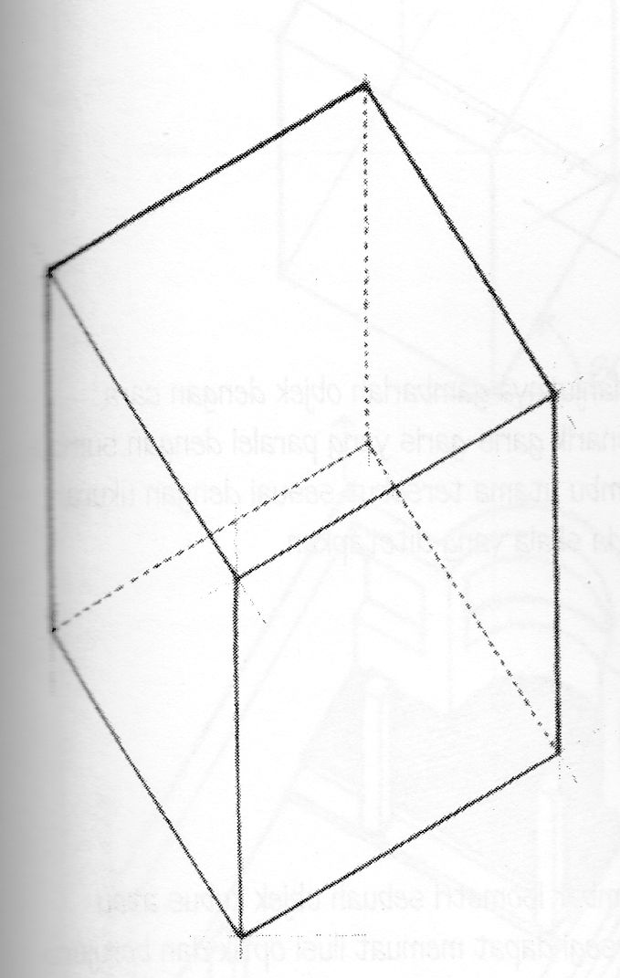
PENGERTIAN DENAH OBELIK
Bidang utama yang horisontal diorientasikan sejajar dengan bidang gambar & diputar untuk membuat sudut terhadap sumbu horisontal dan menggambarkan objek-objek pada denah dengan ukuran, bentuk & proporsi yang sebenarnya.

Slide 5
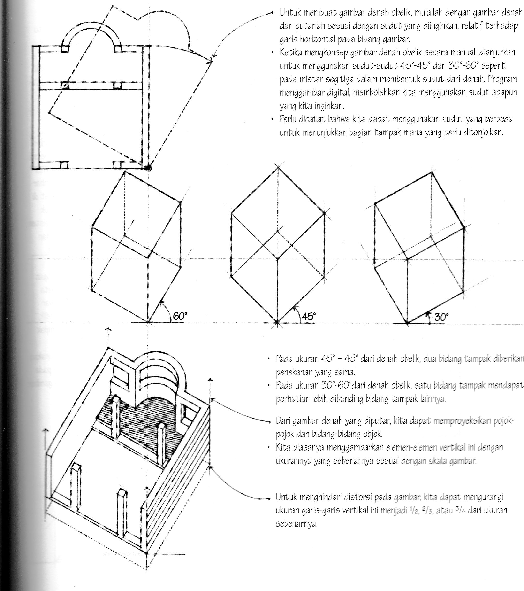
SUDUT PADA DENAH OBELIK
Untuk membuat gambar denah obelik, gunakan sudut-sudut yang ada pada mistar segitiga (30°, 45° & 60°)
Kita bisa menggunakan sudut yang berbeda untuk menonjolkan bidang tertentu yang akan ditampilkan.

Slide 6
SUDUT PADA DENAH OBELIK
Pada sudut 45-45, 2 bidang mendapat penekanan yang sama.
Pada sudut 30-60, satu bidang mendapat perhatian lebih dibanding bidang tampak lainnya.

Slide 7
MENGGAMBAR DENAH OBELIK
Buatlah gambar denah dari benda yang akan diproyeksikan.
Putar gambar denah tersebut sesuai sudut yang sudah dipilih, terhadap garis horisontal pada bidang gambar.

Slide 8
MENGGAMBAR DENAH OBELIK
Buatlah garis-garis vertikal dan selesaikan gambar.
Jika nampak distorsi yang mengganggu pada gambar, pada sumbu vertikal (z) bisa dilakukan pemendekan ( ½ , 2/3 atau ¾).

Slide 9
LATIHAN
Buatlah gambar denah obelik dari rumah adat jawa berbentuk joglo (dinding terpotong 1 m dari lantai).

Slide 10
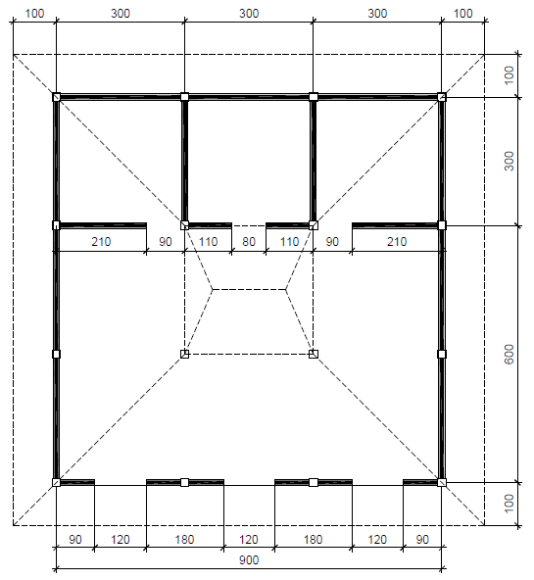
LATIHAN
DENAH

Slide 11
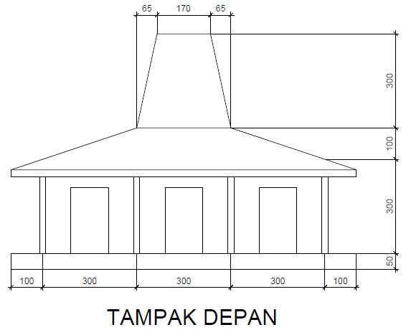
LATIHAN
TAMPAK DEPAN

Slide 12
Terimakasih...

Slide 13

Quote of The Day :

